Slide 1

『国語研日本語ウェブコーパス』の概要
国語研コーパス開発センタープロジェクト 2011-2015「超大規模コーパス」

Slide 2
国語研コーパス開発センター 「超大規模コーパス」プロジェクト：概要
言語研究に資する 100億語規模の Web コーパスを構築する
現在の日本語 Web テキストの総量を数十兆語と想定し、適切にサンプリングされた分布で収集されることが望ましい
Web 上の多様なテキストについて、文体分析を行い、言語の運用実態を明らかにする
Web 特有の表現に適応した言語解析モデルを構築する
計算機の利用を不得手とする方が利用できる検索環境を構築する
『国語研日本語ウェブコーパス』として2017年3月一般公開

Slide 3
『国語研日本語ウェブコーパス』 基盤技術
収集: Heritrixを利用
クローラの運用規則を適切に制御
解析: 正規化・文抽出、形態素解析、係り受け解析

Slide 4

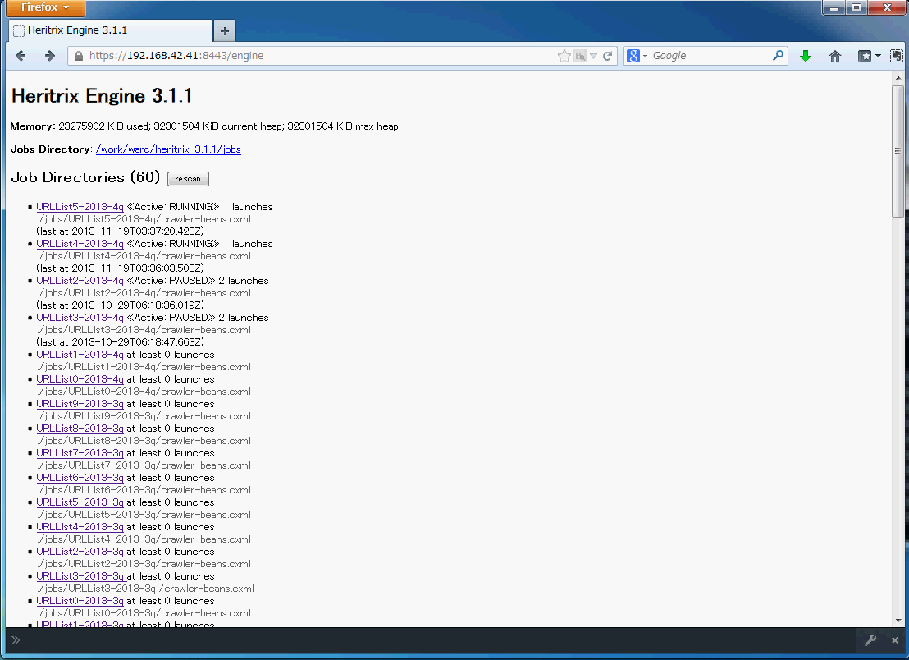
『国語研日本語ウェブコーパス』 収集
HERITRIX クローラ
IIPC (International Internet Preservation Consortium) で各国国立図書館がWeb アーカイブを構築するために利用しているオープンソースクローラ
WARC 形式と呼ばれる Web アーカイブを保存するファイル形式で保存
あらかじめ URL のリストを準備
1億 URLを3か月でクロール
同一URLを 1年間で 4回クロール
1年ごとにクロールすべき URL を更新

Slide 5
『国語研日本語ウェブコーパス』 収集:収集ページの統計
 | 2012-4Q | 2013-1Q | 2013-2Q | 2013-3Q
ページ数 （1期） | 61,668,805 | 58,844,092 | 61,479,268 | 57,892,917
内容の重複なしページ数 | 45,933,605 | 42,932,982 | 45,111,527 | 42,192,931
4期通しての統計
総異なり URL数（4期） | 64,539,233
(内) 内容の更新なしページ数 | 27,604,915
(内) 内容の更新ありページ数 | 36,934,706

Slide 6
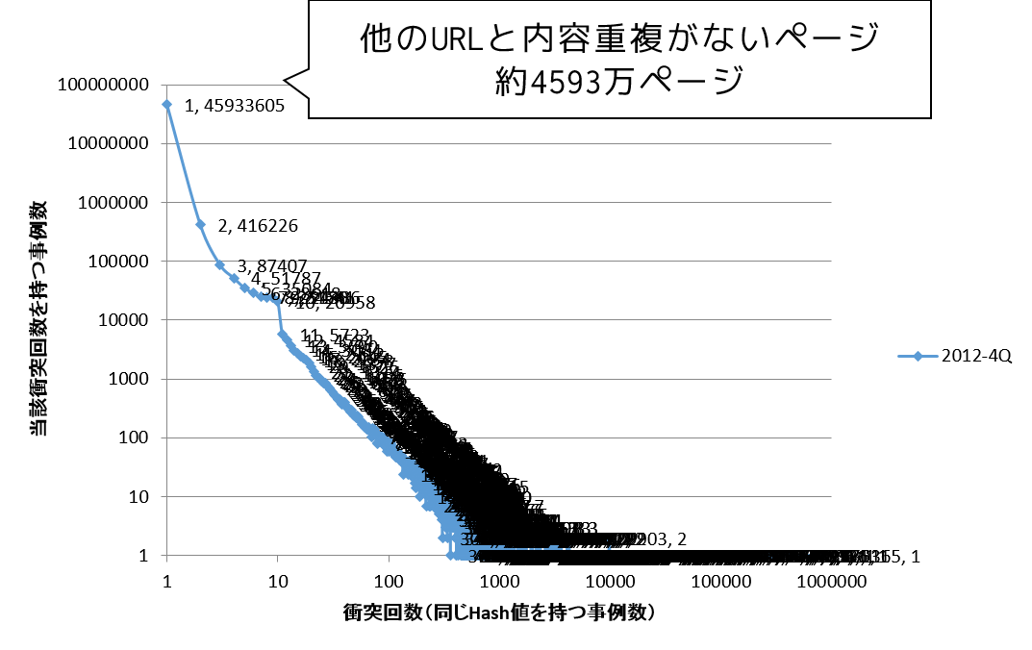
『国語研日本語ウェブコーパス』 収集:収集ページの重複
収集ページの2種類の重複
異なる URL で同じ内容のもの
内容のコピー&ペースト
ミラーサイト
robots.txt
ソフト 404
同一 URL で異なる収集時期で同じ内容のもの
定期的に内容が変更されないサイト
1年を通して同じ内容のサイト
1年ごとの収集 URL の選別時に重複が検出されたサイトを排除
他のURLと重複が多いページは robots.txt やソフト 404

Slide 7
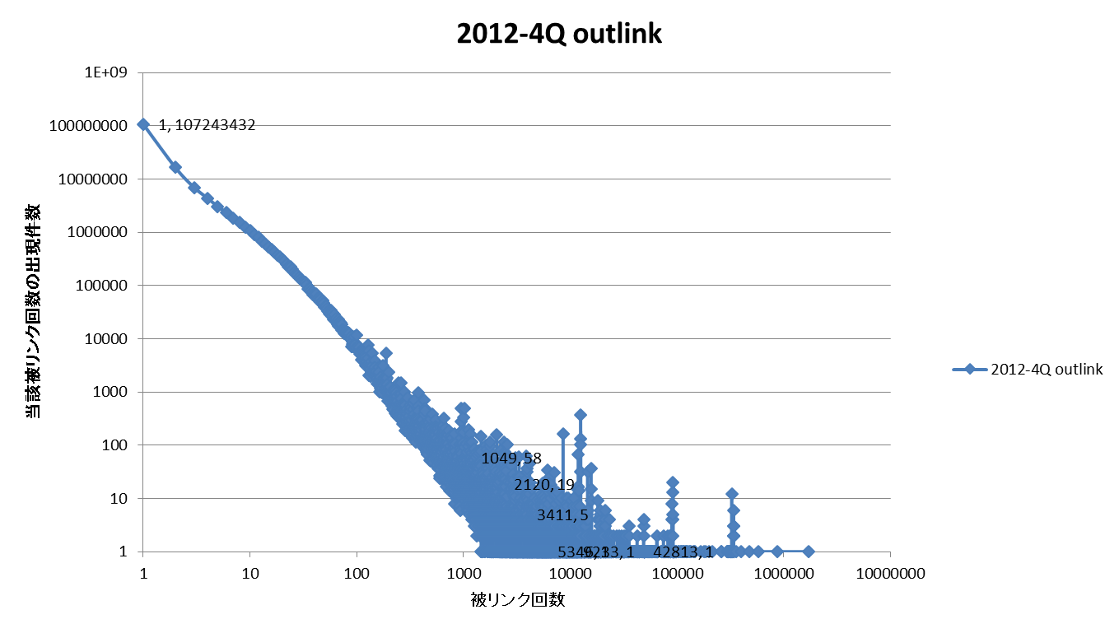
『国語研日本語ウェブコーパス』 収集:リンク先の集計 (2012-4Q)
1回しかリンクされないURLが
約1億件
 | 2012-4Q
リンク先 （のべ） | 6,905,805,383 69億 URL
リンク先 （異なり） | 892,135,930 8.9億URL

Slide 8
『国語研日本語ウェブコーパス』 収集:リンク先の集計
 | 2012-4Q | 2013-1Q | 2013-2Q | 2013-3Q
リンク先（のべ） （1期） | 6,905,805,383 69億 URL | 6,610,763,700 66億URL | 7,064,611,259 70億URL | 7,222,958,033 72億URL
リンク先（異なり）（1期） | 892,135,930 8.9億URL | 84,3166,672 8.4億URL | 865,694,816 8.6億URL | 855,684,918 8.5億URL
 | 4期を通した集計
リンク先（異なり）（4期） | 1,642,699,579 16億URL
既収集の URL のうち4期を通して重複がないページ（約3693万ページ）と
リンク先（異なり）の中16億URLから、2014年に収集すべき URL をサンプリング

Slide 9
『国語研日本語ウェブコーパス』 解析
正規化
HTML からのテキスト抽出、文字コード変換、文抽出
形態素解析・係り受け解析
n-gram 作成

Slide 10
『国語研日本語ウェブコーパス』 解析:正規化
日本語 Google N-gram と同じ手法を利用
Unicode NFKC による文字の正規化
文境界
".", "!", "?", "．", "。", "！", "？"
文抽出（以下のものを排除）
5 文字以下もしくは 1024 文字以上（空白を除く）
ひらがなが文全体の 5% 未満（空白を除く）
日本語の文字が文全体の 70% 未満（空白を除く）
日本語の文字として扱うコードポイント
U+3040 - U+30FF（ひらがな，カタカナ）
U+31F0 - U+31FF（カタカナ拡張）
U+3400 - U+34BF（CJK 統合漢字拡張 A の一部）
U+4E00 - U+9FFF（CJK 統合漢字）
U+F900 - U+FAFF（CJK 互換漢字）
nwc-toolkit https://code.google.com/archive/p/nwc-toolkit/ を利用

Slide 11
『国語研日本語ウェブコーパス』 解析:形態素解析・係り受け解析
形態素解析・係り受け解析
MeCab-0.996 + IPADIC-2.7.0 + CaboCha-0.69
MeCab-0.996 + unidic-mecab-2.1.2 + CaboCha-0.69(UniDic主辞規則)
 | 2012-4Q | 2013-1Q | 2013-2Q | 2013-3Q
収集 WARC ファイル | 814 | 870 | 910 | 905
URL数 | 61,668,805 | 58,844,092 | 61,479,268 | 57,892,917
形態素数(IPADIC) （文抽出なし） | 64,714,650,129 647億形態素 | 62,077,520,745 620億形態素 | 63,414,252,638 634億形態素 | 65,736,027,334 647億形態素
形態素数(IPADIC) （文抽出あり） | 33,767,409,441 337億形態素 | 32,651,138,004 326億形態素 | 33,073,991,355 330億形態素 | 30,923,912,566 309億形態素
文数（のべ数） | 2,678,315,774 | 2,600,122,908 | 2,659,617,620 | 2,478,309,312
文数（異なり数） | 1,097,011,506 | 1,048,772,913 | 1,063,649,324 | 1,007,771,383

Slide 12
 | Rank | 1-gram | 2-gram | 3-gram | 4-gram
本言語資源 | 1 | の | し て | て い ます | し て い ます
MeCab/IPADIC | 2 | に | まし た | て い た | て い まし た
 | 3 | て | て い | し て い | さ れ て いる
2012-4Q | 4 | が | て いる | し て いる | し て い た
文単位での | 5 | は | し た | と 思い ます | さ れ て い
重複性排除有 | 6 | を | で は | さ れ て | た の です が
 | 7 | た | に は | に なっ て | て き まし た
 | 8 | で | さ れ | の です が | れ て い ます
 | 9 | と | ませ ん | し まし た | は あり ませ ん
 | 10 | し | い ます | さ れ た | に なり まし た
本言語資源 | 1 | の | まし た | 記事 へ の | 記事 へ の トラック
MeCab/IPADIC | 2 | に | でしょ う | お願い し ます | 専用 ページ を 表示
 | 3 | を | 行っ て | Q & A | 利用 する こと が
2012-4Q | 4 | は | 思っ て | 続き を 読む | 機能 を 利用 する
文単位での | 5 | て | 情報 を | マーク へ 投稿 | おすすめ の 知恵 ノート
重複性排除無 | 6 | が | 利用 規約 | 専用 ページ を | 正確 性 の 保証
 | 7 | た | おすすめ の | 機能 を 利用 | お客様 自身 の 責任
 | 8 | で | 記事 へ | 済み の 質問 | 回答 を 指示 する
 | 9 | と | 追加 する | おすすめ の 知恵 | 便利 に 新規 取得
 | 10 | し | 場合 は | エンターテインメント と 趣味 | はてな ブック マーク へ
Web日本語Nグラム | 1 | の | し て | て い ます | し て い ます
MeCab/IPADIC | 2 | に | まし た | し て い | さ れ て いる
 | 3 | を | て い | て い た | さ れ て い
[工藤・賀沢 2007] | 4 | は | て いる | し て いる | は あり ませ ん
 | 5 | て | し た | さ れ て | れ て い ます
 | 6 | が | ませ ん | に なっ て | て い まし た
 | 7 | た | さ れ | し まし た | に なり まし た
 | 8 | で | に は | さ れ た | し て おり ます
 | 9 | と | で は | れ て いる | て き まし た
 | 10 | し | い ます | あり ま せん | し て い た

Slide 13
本言語資源 | 1 | さ れ て い ます | で は ない でしょ う か | の で は ない でしょ う か
MeCab/IPADIC | 2 | で は あり ませ ん | て い た の です が | の タグ が 付け られ た 質問
 | 3 | と 思っ て い ます | の で は ない でしょ う | で は ない か と 思い ます
2012-4Q | 4 | し て い まし た | の で は ない か と | に関する ウェブ 上 の 情報 を 探す
文単位での | 5 | で は ない で しょう | に 行っ て き まし た | ああ ああ ああ ああ ああ ああ ああ
重複性排除有 | 6 | の で は ない か | よう な 気 が し ます | の で は ない か と 思い
 | 7 | は ない でしょ う か | タグ が 付け られ た 質問 | し て いた の です が
 | 8 | に なっ て い ます | の タグ が 付け られ た | 思っ て い た の です が
 | 9 | て い まし た が | さ せ て いただき まし た | え え え え え え え
 | 10 | て い た の です | たい と 思っ て い ます | と 思っ て い た の です
本言語資源 | 1 | 記事 へ の トラック バック | 機能 を 利用 する こと が | 機能 を 利用 する こと が でき
MeCab/IPADIC | 2 | 機能 を 利用 する こと | 利用 する こと が でき ませ | 利用 する こと が でき ませ ん
 | 3 | 利用 する こと が でき | 正確 性 を 保証 し て | 正確 性 を 保証 し て おり
2012-4Q | 4 | 正確 性 を 保証 し | お客様 自身 の 責任 と 判断 | お客様 自身 の 責任 と 判断 で
文単位での | 5 | お客様 自身 の 責任 と | すべて の 機能 を 利用 する | すべて の 機能 を 利用 する こと
重複性排除無 | 6 | はてな ブック マーク へ 投稿 | 知恵袋 の すべて の 機能 を | 知恵袋 の すべて の 機能 を 利用
 | 7 | 更新 情報 が 届き ます | おすすめ の 解決 済み の 質問 | ニックネーム の My 知恵袋 で 確認 でき
 | 8 | おすすめ の 解決 済み の | 記事 へ の トラック バック URL | 質問 年月 や 画像 の 有無 を
 | 9 | すべて の 機能 を 利用 | ニックネーム の My 知恵袋 で 確認 | 質問 や 知恵 ノート は 選択 さ
 | 10 | 質問 年月 や 画像 の | する こと が でき ませ ん | 以上 更新 が ない ブログ に 表示
Web日本語Nグラム | 1 | さ れ て い ます | 無料 で お 届け し ます | 料 無料 で お 届け し ます
MeCab/IPADIC | 2 | で は あり ませ ん | 料 無料 で お 届け し | 配送 料 無料 で お 届け し
 | 3 | で お 届け し ます | 配送 料 無料 で お 届け | 国内 配送 料 無料 で お 届け
[工藤・賀沢 2007] | 4 | 無料 で お 届け し | 国内 配送 料 無料 で お | 以上 国内 配送 料 無料 で お
 | 5 | 1500 円 以上 国内 配送 | 円 以上 国内 配送 料 無料 | 円 以上 国内 配送 料 無料 で
 | 6 | 料 無料 で お 届け | 以上 国内 配送 料 無料 で | 1500 円 以上 国内 配送 料 無料
 | 7 | 配送 料 無料 で お | 1500 円 以上 国内 配送 料 | は インライン フレーム を 使用 し て
 | 8 | 国内 配送 料 無料 で | を 使用 し て い ます | フレーム を 使用 し て い ます
 | 9 | 以上 国内 配送 料 無料 | インライン フレーム を 使用 し て | インライン フレーム を 使用 し て い
 | 10 | 円 以上 国内 配送 料 | この 記事 へ の トラック バック | 部分 は インライン フレーム を 使用 し

Slide 14
『国語研日本語ウェブコーパス』 利用
梵天
ウェブコーパス検索系
検索系『梵天』
文字列検索
『少納言』相当のサービス
『ChaKi.NET』 String Search
品詞列検索
『中納言』相当のサービス
『ChaKi.NET』 Tag Search
係り受け部分木検索
『ChaKi.NET』 Dependency Search
○
○
2014-4Q データ
収集WARCファイル数 | 916
収集URL数 | 83,992,556 | 8399万URL
文数(のべ数) | 3,885,889,575 | 38億文
文数(異なり数) | 1,463,142,939 | 14億文
国語研短単位数 | 25,836,947,421 | 258億単位

Slide 15
『国語研日本語ウェブコーパス』 まとめ
収集: Heritrixを利用
解析: 正規化、日本語文抽出、形態素解析、係り受け解析
頻度表などの配布：
http://http://nwjc-data.ninjal.ac.jp/

Slide 16
参考文献
国際論文誌：
Masayuki Asahara (2018), `NWJC2Vec: Word embedding dataset from ‘NINJAL Web Japanese Corpus’’, Terminology: International Journal of Theoretical and Applied Issues in Specialized Communication, Vol. 24, No. 2. pp.7-25.
Masayuki Asahara, Kikuo Maekawa, Mizuho Imada, Sachi Kato, Hikari Konishi (2014)‘Archiving and Analysing Techniques of the Ultra-large-scale Web-based Corpus Project of NINJAL, Japan’, Alexandria, Vol 26, No.1-2, pp.129-148.
国内論文誌・紀要：
浅原正幸, 河原一哉, 大場寧子, 前川喜久雄 (2018) 「『国語研日本語ウェブコーパス』とその検索系『梵天』」情報処理学会論文誌, Vol 59, No. 2, pp.299-306.
浅原正幸, 今田水穂, 保田祥, 小西光, 前川喜久雄 (2014) 「Web を母集団とした超大規模コーパスの開発 収集と組織化」, 国立国語研究所論集, 7号, pp.1-26.
国際会議予稿集：
Masayuki Asahara, Kazuya Kawahara, Yuya Takei, Hideto Masuoka, Yasuko Ohba, Yuki Torii, Toru Morii, Yuki Tanaka, Kikuo Maekawa, Sachi Kato and Hikari Konishi (2016) ‘‘BonTen’ – Corpus Concordance System for ‘NINJAL Web Japanese Corpus’’ Proc. of COLING-2016 Demo Session.
Masayuki Asahara, Kikuo Maekawa (2013) ‘Design of a Web-scale Japanese Corpus’, Proc.of Conference of the Pacific Association for Computational Linguistics (PACLING-2013).

